Slide 1



STRATEGIE DE DEVELOPPEMENT DU SPG /PCAO
THIES SENEGAL, Le 15 Juillet 2023

Slide 2


SOMMAIRE
SPG : DEFINITION – GENESE - CONTEXTE
OBJECTIF & COMPOSANTES DU PROJET (PHASE III)
RESULTATS OBTENUS 2015-2022 (PHASE I & II)
RESULTATS ESCOMPTES 2023-2025 (PHASE III)
PROCÉSSUS DE CERTIFICATION DU SPG
AGRECOL: STRATEGIE DE DEVELOPPEMENT du SPG/PCAO

Slide 3




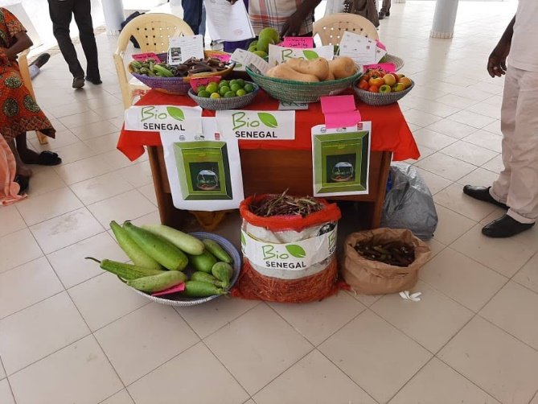
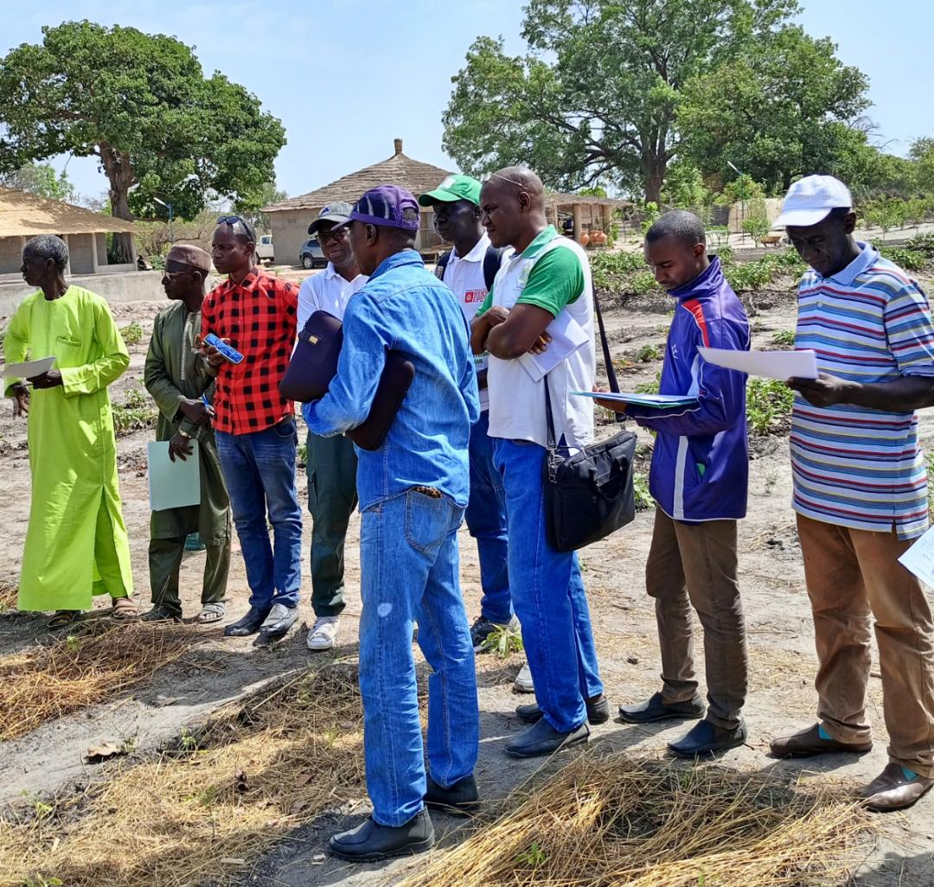
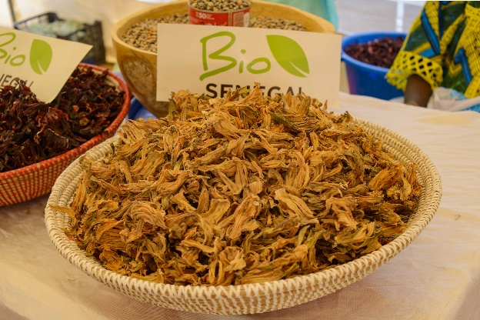
SYSTÈME PARTICIPATIF DE GARANTIE (SPG)
LABEL « Bio SENEGAL »

Slide 4

GENESE SPG
La stratégie de mise en œuvre du SPG repose sur une méthodologie participative basée sur l’adoption et l’application du Cahier de Charges de l’Agriculture Biologique (CCAB) élaboré par la FENAB et validé par IFOAM. La FENAB est appuyée par l’ONG HEKS-EPER dans cette démarche, qui a commencé en 2015 avec une étude de faisabilité mise en œuvre par une consultante de l’IFOAM-Organics International.
2016
Démarrage du projet
Phases du projet
2016-2019
2020-2022
2023-2025
Niayes
Sénégal oriental
Casamance
Bassin arachidier
Zone d’intervention

Slide 5
CONTEXTE
FENAB
43 organisations membres
6 zones agro écologiques
50 000 membres
4 coordinations zonales
Mission : Promouvoir le développement de l’agriculture biologique au Sénégal
Système Participatif de Garantie
Garantir la conformité des produits aux normes définies
Faciliter la commercialisation des produits certifiés avec une meilleure marge pour les acteurs impliqués.
Donner confiance aux consommateurs sur l’authenticité des produits biologiques mis sur le marché et d’assurer leur traçabilité;

Slide 6
OBJECTIF DU SPG
Amélioration des revenus des producteurs agricoles et la promotion d'un environnement favorable à l'agriculture biologique par la mise en place d’un Système Participatif de Garantie (SPG) au Sénégal permettant la certification et la commercialisation de produits labelisés « Bio Sénégal ».
COMPOSANTES DU PROJET
Renforcement de capacité des producteurs
Certification des produits agricoles biologiques
Appui à la commercialisation
Plaidoyer pour des Politiques Publiques favorables à l’AB

Slide 7
PROCÉSSUS DE CERTIFICATION DU SPG
Réception des demandes de certification
Enrôlement (prospection et appréciation)
Formation sur AB, le CCAB et les procédures SPG
Deux tours de contrôle des comités locaux (un planifié et un inopiné)
Réunion de restitution des CLC (décision finale de certification, remise des certificats annuels, des étiquettes avec le label « Bio SENEGAL » et des codes d’identification )
Suivi de la production

Slide 8
RESULTATS DU SPG DURANT LES DEUX PREMIERES PHASES (ZONE DES NIAYES)
422 producteurs certifiés dans la zone des Niayes ;
06 Comités locaux de certification mis en place ;
100 emplois à travers l’implication des contrôleurs internes ;
Un réseau de 15 partenaires commerciaux pour la commercialisation des produits certifiés;
+ de 400 tonnes de produits biologiques commercialisés chaque année.
L’obtention d’un quota de 400 tonnes de fertilisants organiques subventionnés par l’Etat pour les membres de la FENAB à travers le plaidoyer ;

Slide 9
RESULTATS ESCOMPTES POUR LA TROISIEME PHASE DU PROJET
1 222 producteurs certifiés dont 800 nouveaux ;
20 Comités Locaux de Certification fonctionnels au niveau national ;
200 producteurs ayant accès à l’énergie solaire pour l’irrigation ;
1 650 tonnes de produits agricoles certifiés Bio dont 990 commercialisées à travers les circuits Bio ;
Un réseau de 26 partenaires commerciaux impliqués ;
Soutien de l'agroécologie par les politiques publiques nationales et sous-régionales.

Slide 10
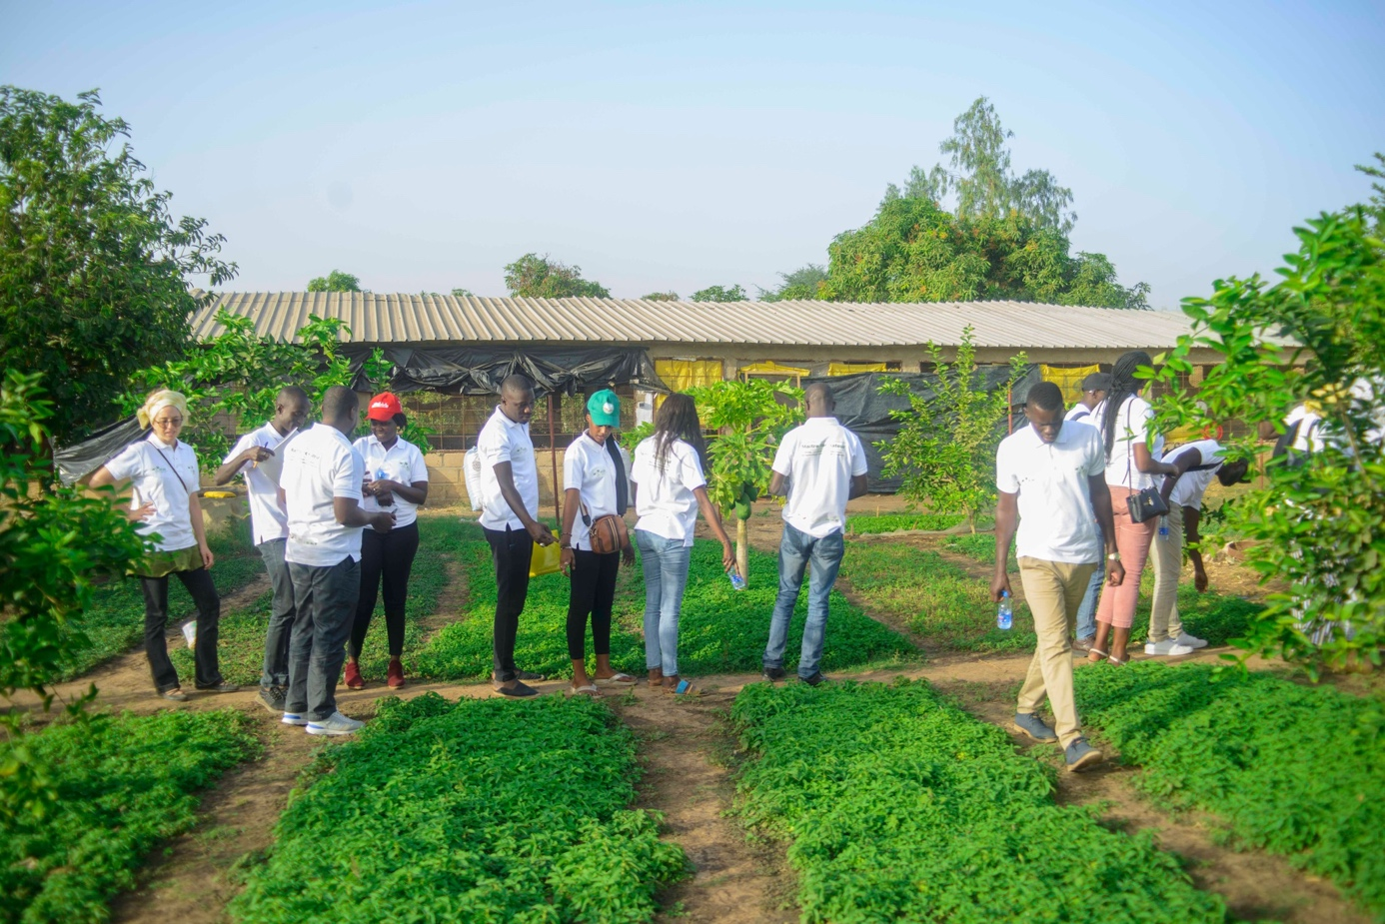




Activités pour la pérennisation du SPG FENAB
Gouvernance:
Organisations paysannes
Producteurs biologiques.
Comités locaux de certification
Contrôleurs internes (Jeunesse)
Unité technique d’appui
Formation: à tous les niveaux
Outils: CCAB, Documentation
Finances: Redevance à payer

Slide 11
AGRECOL: Etude/Harmoni- sation SPG au niveau PCOA
5 JUILLET 2023

Slide 12

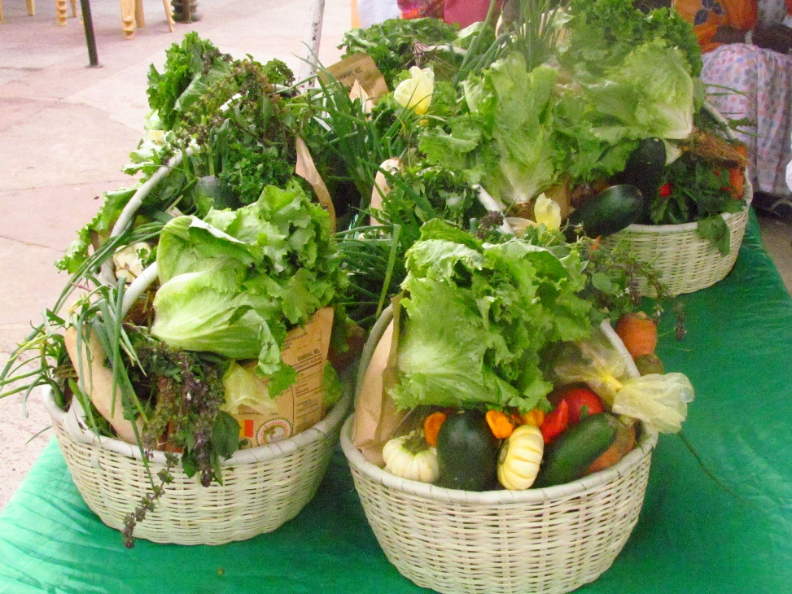
AGRECOL AFRIQUE: ETUDES ET HARMONISATION DES SPG EN AFRIQUE DE L’OUEST
SPG au niveau du PCAO:
SPG OBEPAB BENIN
SPG MALI
SPG NOAN NIGERIA
SPG SENEGAL
EN GESTATION: SPG GAMBIE

Slide 13
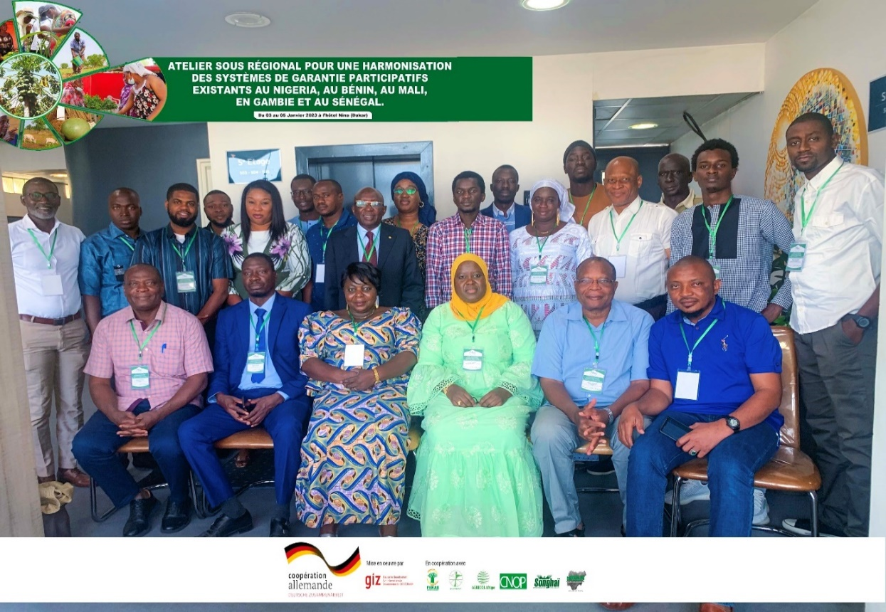
AGRECOL AFRIQUE: ETUDES ET HARMONISATION DES SPG EN AFRIQUE DE L’OUEST
Atelier sous régional pour une harmonisation des systèmes participatifs de garantie (SPG) existants au Nigéria, au Bénin, au Mali, en Gambie et au Sénégal

Slide 14
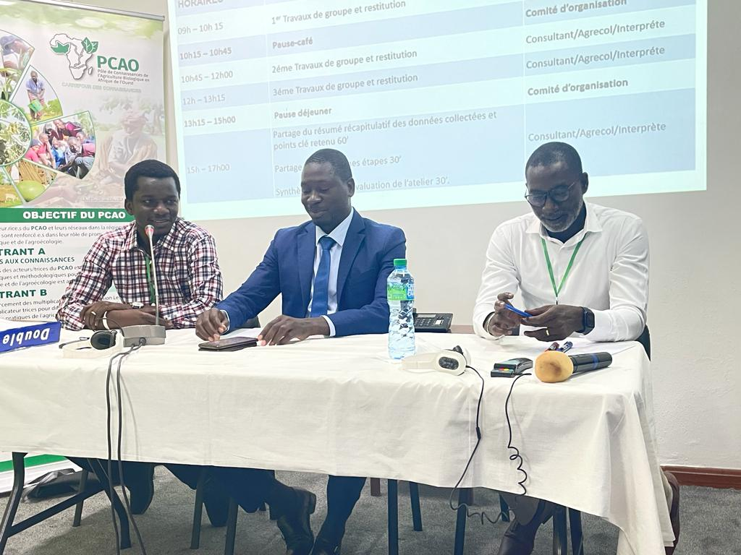
RECOMMANDATIONS ISSUES DE L’ATELIER SOUS-REGIONAL SPG ORGANISE PAR AGRECOL AFRIQUE
Améliorer le dispositif de contrôle /certification avec l’appui d’un système de suivi à envergure nationale ;
Augmenter la visibilité à travers la promotion des SPG au niveau des fora ;
Faire un suivi régulier des acteurs certifiés pour mieux les appuyer ;
Entreprendre un plaidoyer au niveau des gouvernements pour la reconnaissance et l’institutionnalisation du SPG ;
Appuyer la mise en œuvre de la feuille de route du processus d’harmonisation avec une démarche plus inclusive et l’adapter aux contextes et spécificités des acteurs;
Soutenir la définition d’un cadre normatif et règlementaire du système participatif de garantie au niveau des pays ou ça n’existe pas ;
Promouvoir la création de marchés spécifiques pour la commercialisation des produits de la certification SPG ;

Slide 15
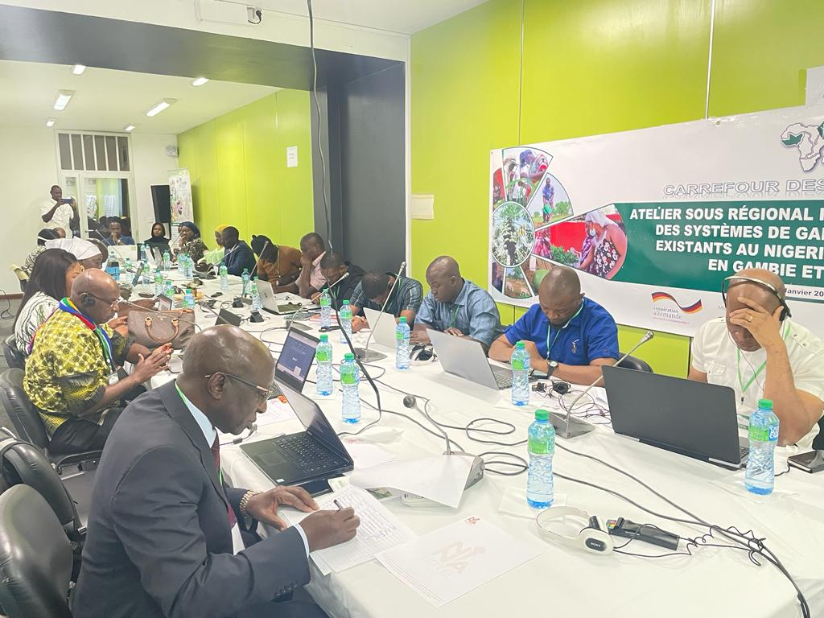
RECOMMANDATIONS ISSUES DE L’ATELIER SOUS-REGIONAL SPG ORGANISE PAR AGRECOL AFRIQUE
Construire un centre de formation virtuel commun aux pays de la CDEAO avec des mentions ou une certification pour les participants individuels ;
Encourager la création d’initiatives d’harmonisation des systèmes de garantie participatifs au niveau de chaque pays et au niveau sous régional ainsi que les marchés y afférant ;
Elargir les rangs des consommateurs de produits biologiques à travers l’uniformisation d’un label SPG National ;
Développer la relation de confiance entre les consommateurs et les acteurs (producteurs) à travers la certification nationale ou sous régionale.

Slide 16
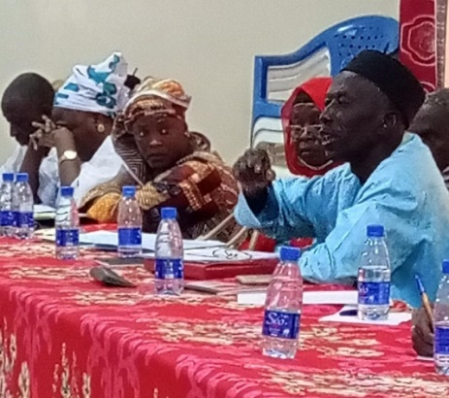

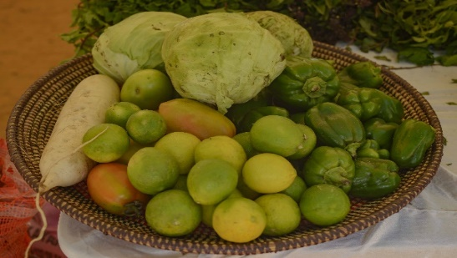
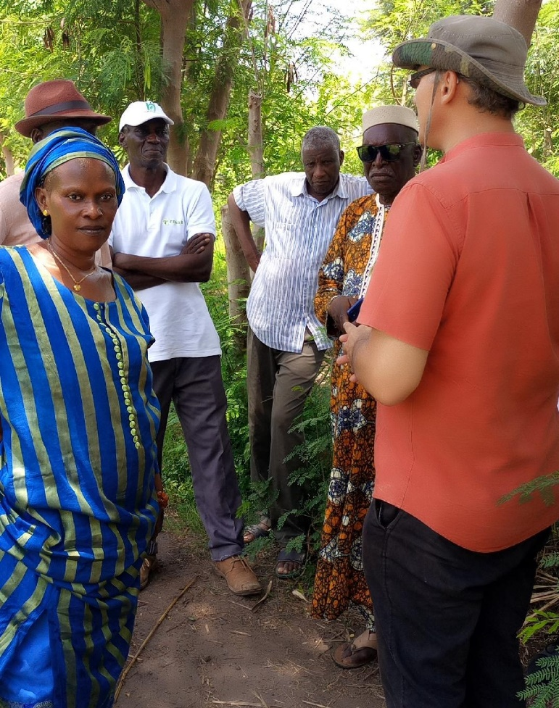
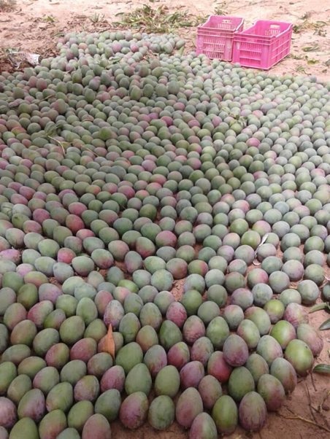
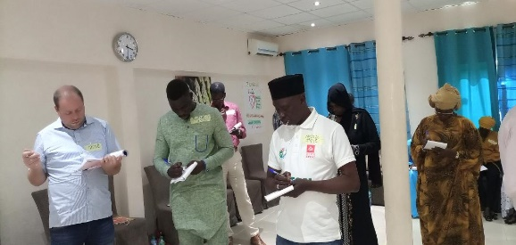
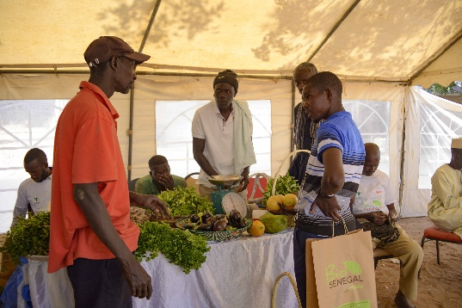

MERCI DE VOTRE AIMABLE ATTENTION

